Slide 1
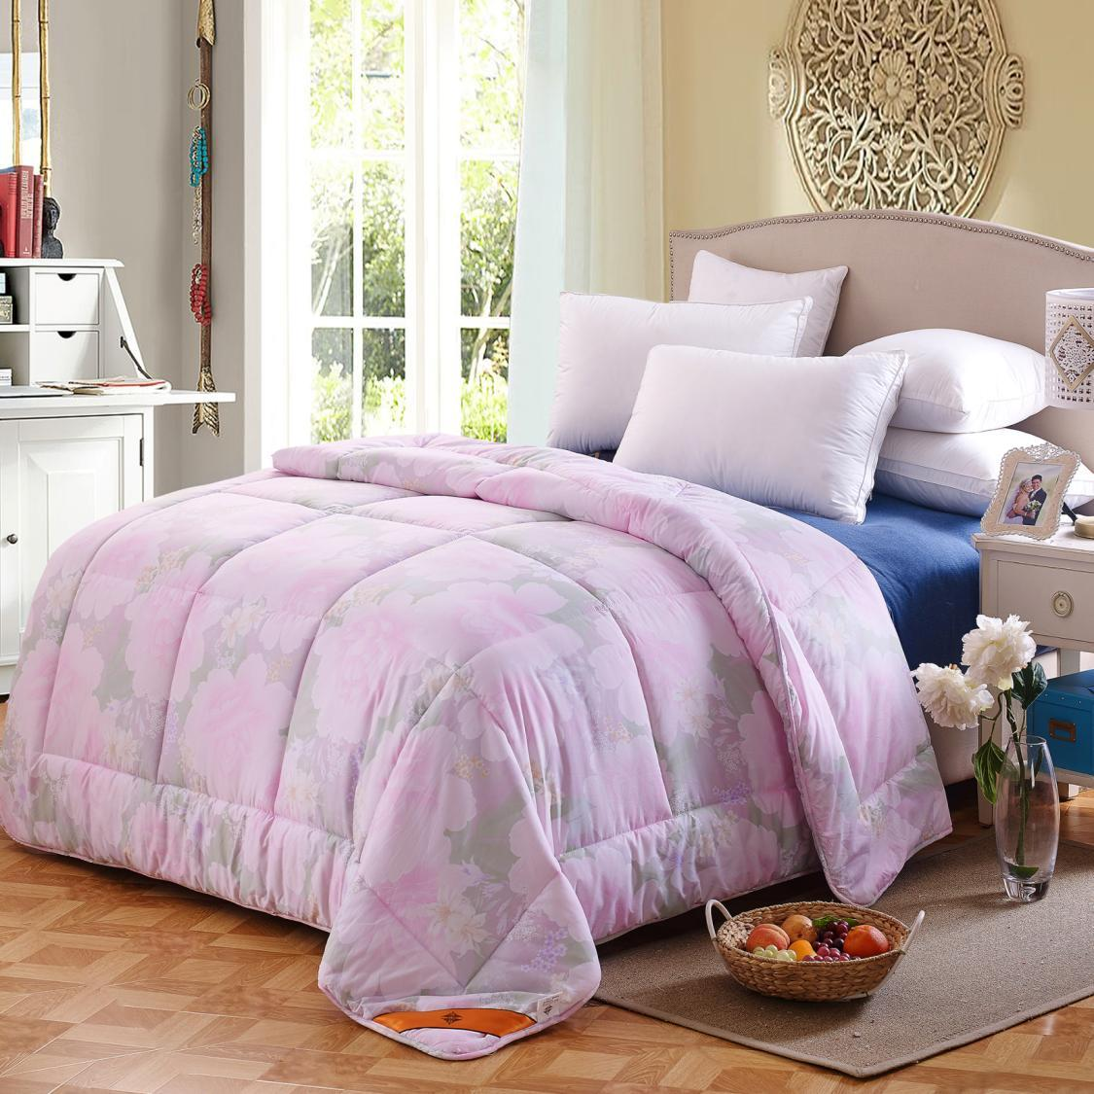


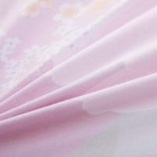
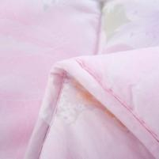
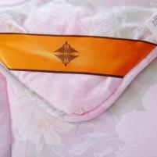
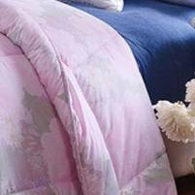
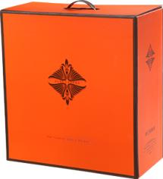
奥拉芙 费丽妮舒心被 OL-PJ01
建议零售价： ¥ 968元
供货价：140
特点：
清新自然：灵感来源于清新的自然花卉。带人们在舒适的色彩氛围中享受脱离繁华都市后的轻松与惬意。磨毛的面料手感则是秋冬不错的选择。枕套采用宽边设计，铺在床上优雅大气，细节处的精益求精更能凸显好品质。
温润滑爽：选用最优质的原材料—100%聚酯纤维，面料柔软舒适，保暖透气，无闷热感；采用先进磨毛技术，在面料表面形成柔软绒毛，亲肤性极佳。
环保工艺：我们的产品既要呈现完美的花型色彩，同时还采用了绿色环保染料，整个印染过程中，严格把控面料PH值、不添加偶氮和甲醛，不含对人体有害的物质，且洗涤时不褪色不缩水，色牢度高，手感滑软，在整个产品裁剪缝制过程中，严格把控车间的卫生，精益求精，只为了把最好的生活品质带给大家。
规 格: 200×230cm
面料成份：100%聚酯纤维
填充物成份：超细旦纤维（100%聚酯纤维）
填充物净重：1500g
包装尺寸： 51*25*55cm
装箱数量：10PCS
画 册
91页

